Slide 1
Производственное предприятие
Проект базы данных в MS SQL для анализа продаж с автоматической загрузкой данных из csv файлов при помощи ETL пакета в SSIS

Slide 2
Описание деятельности
Предприятие производит и реализует мясную продукцию и мясосырье.
Поставки идут в распределительные центры федеральных сетей. (МАГНИТ, Пятёрочка, Перекрёсток, Чижик, Светофор, Победа и т.д.)
Для аналитиков важно анализировать продажи, представленность, дистрибуцию и другие показатели для торговых точек.
Также важно анализировать конкуренцию по ценам и объемам в смежных продуктовых группах.

Slide 3
Задача проекта
Для контроля третичных продаж необходимо наполнить OLAP-куб данными, покупаемые у поставщика.
Реализовать загрузку данных при помощи SSIS.
Развернуть OLAP-куб в SSAS.
Предоставить доступ пользователям в куб через Excel.

Slide 4
Реализация проекта
База данных для куба спроектирована средствами MS SQL Server.
Для создания куба используется SSAS, куда импортируются представления таблиц из базы данных.
Средствами SSIS получаются данные из файлов и загружаются в базу. Проект SSIS запускается раз в месяц при получении данных.

Slide 5
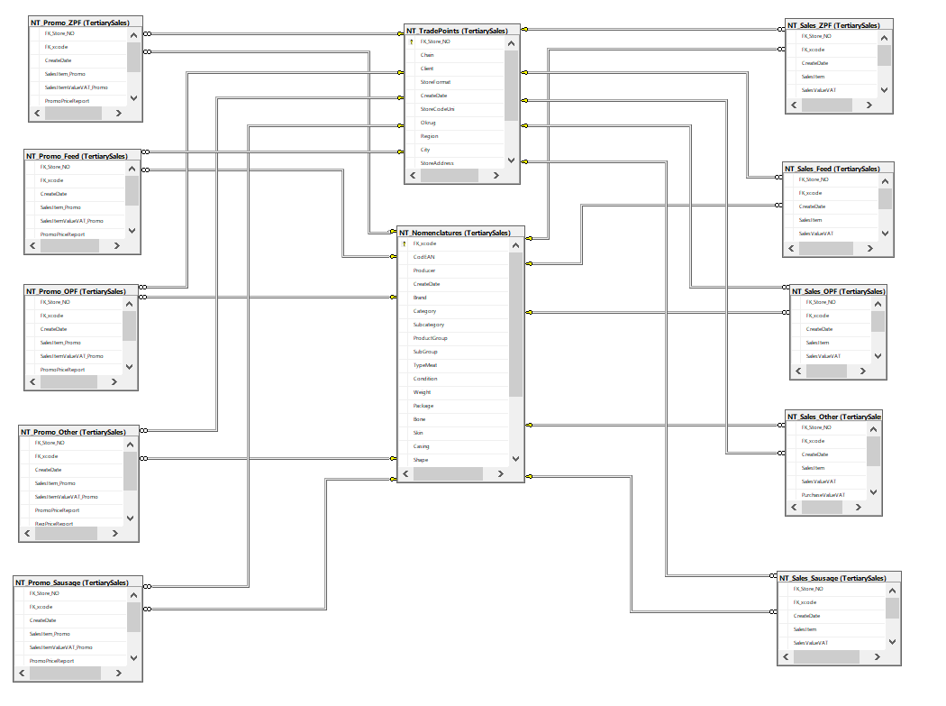
Схема для импортированных данных от сторонней организации в SSMS

Slide 6
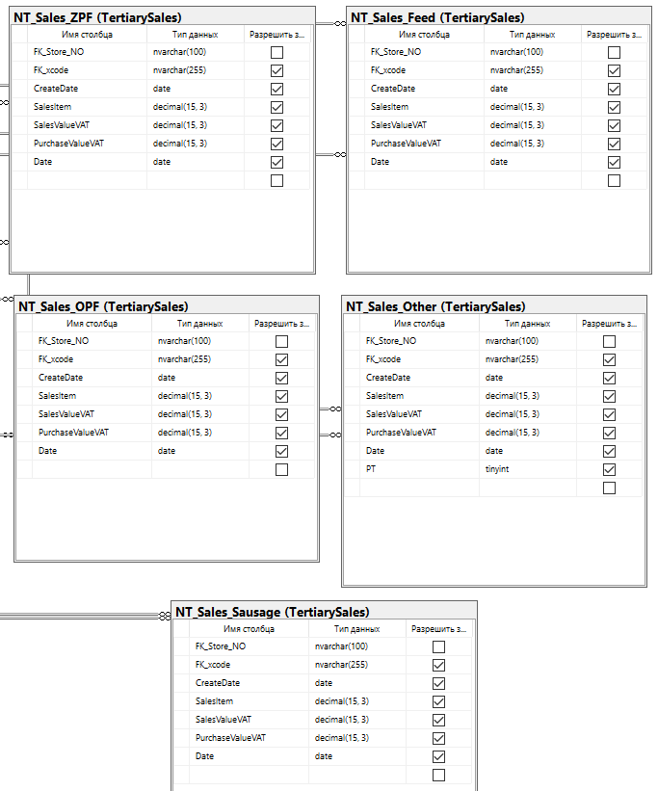
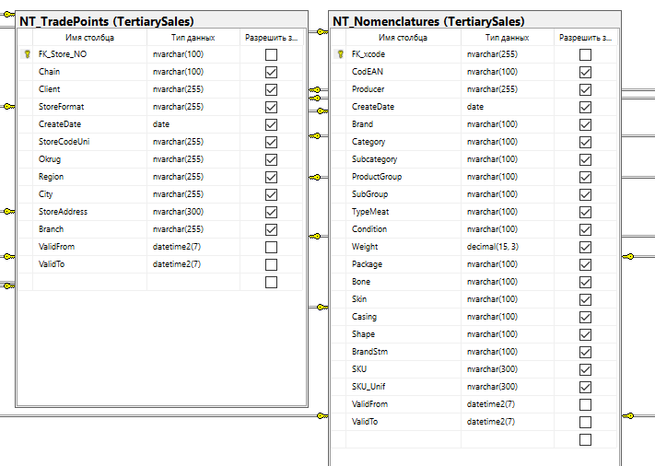
Развернутая схема с типами данных

Slide 7
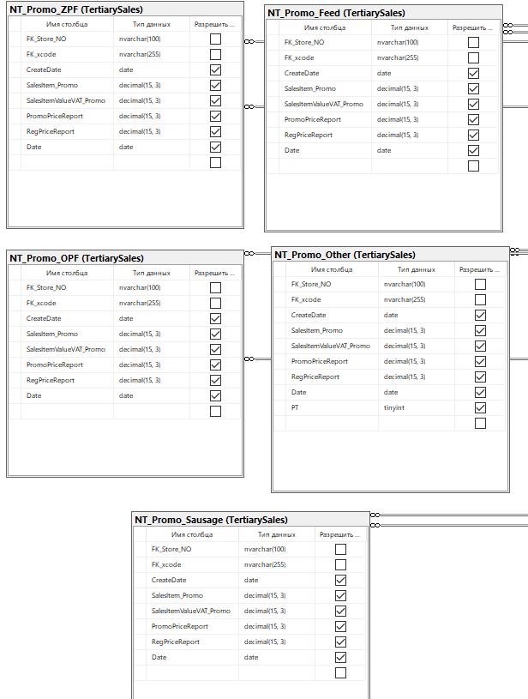
Развернутая схема с типами данных

Slide 8
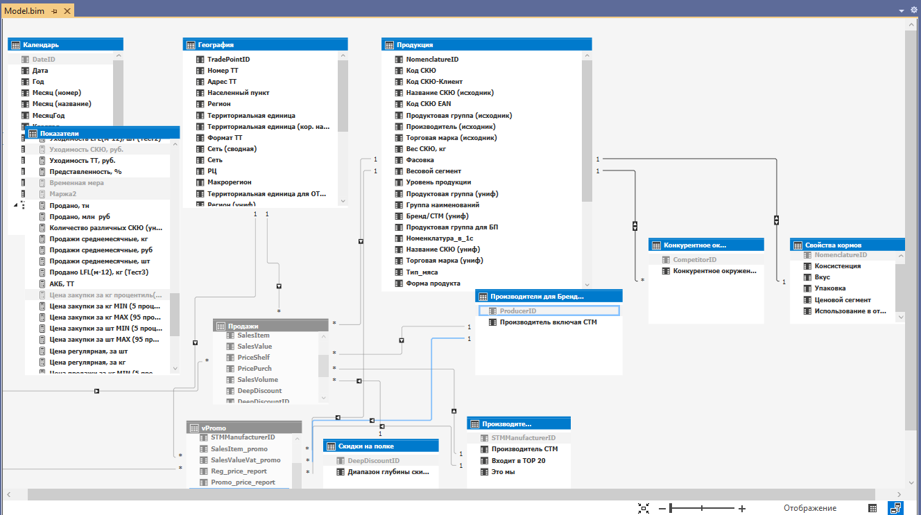
Схема данных для SSAS (после изменения)

Slide 9
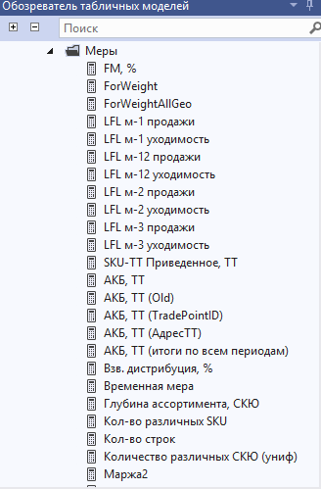
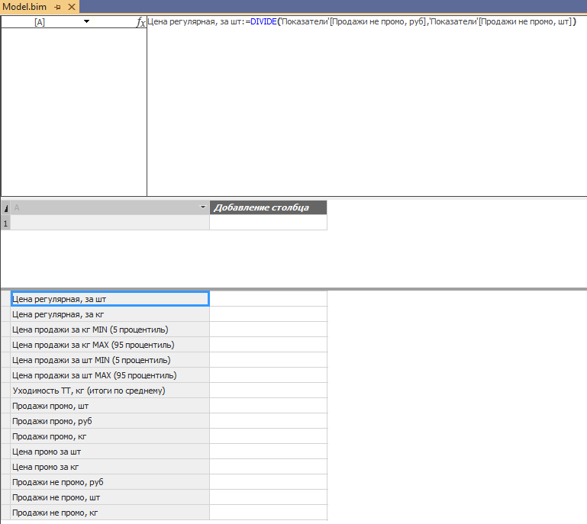
Таблица показателей
Для пользователей куба созданы меры и помещены в отдельную таблицу с показателями.

Slide 10
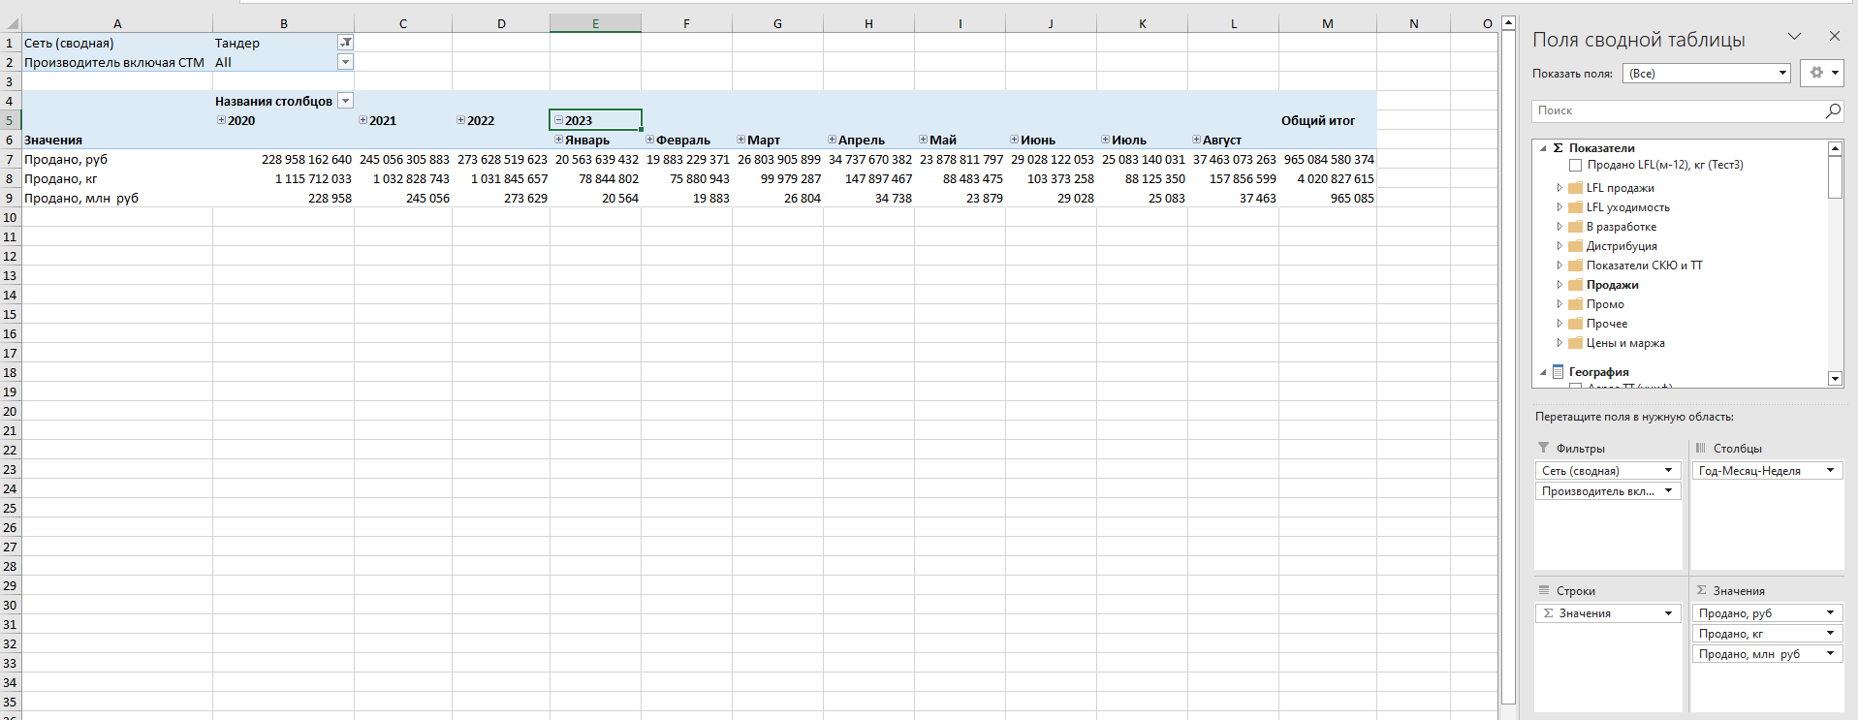
Куб в Excel для пользователей
Для удобства показатели размещены в разные папки. Пользователям дается право на чтение по их учетной записи.

Slide 11
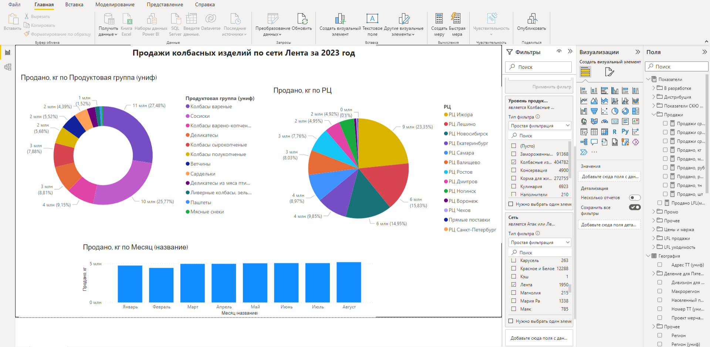
Пример отчета в PowerBi
Для пользователей также возможно построение отчета в PowerBI

Slide 12
Настройка ETL
Для ежемесячной загрузки данных построен проект с использованием SSIS
Проект позволяет загрузить файлы .csv в таблицы MS SQL
Для прохода по всем полученным файлам используются контейнеры, пути к папкам записаны в переменных
После загрузки файлы перемещаются в архив

Slide 13
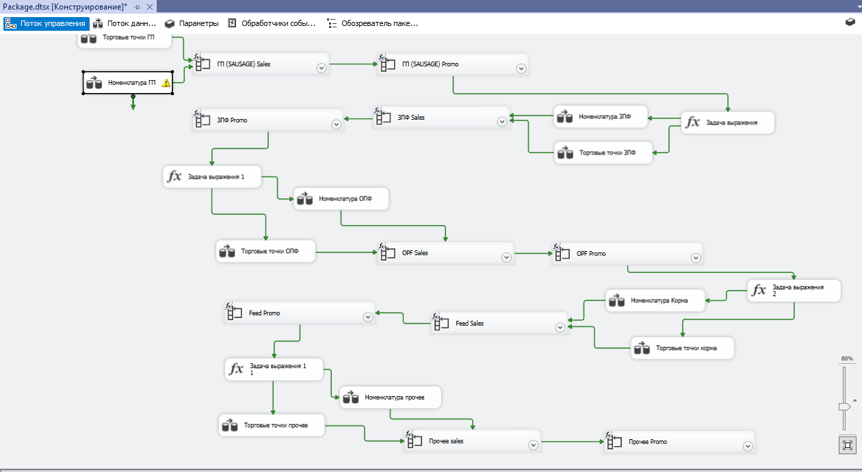
Проект в SSIS
Для удобства контейнеры свернуты. Задачи выполняются последовательно, так как нет ограничения по времени загрузки.

Slide 14
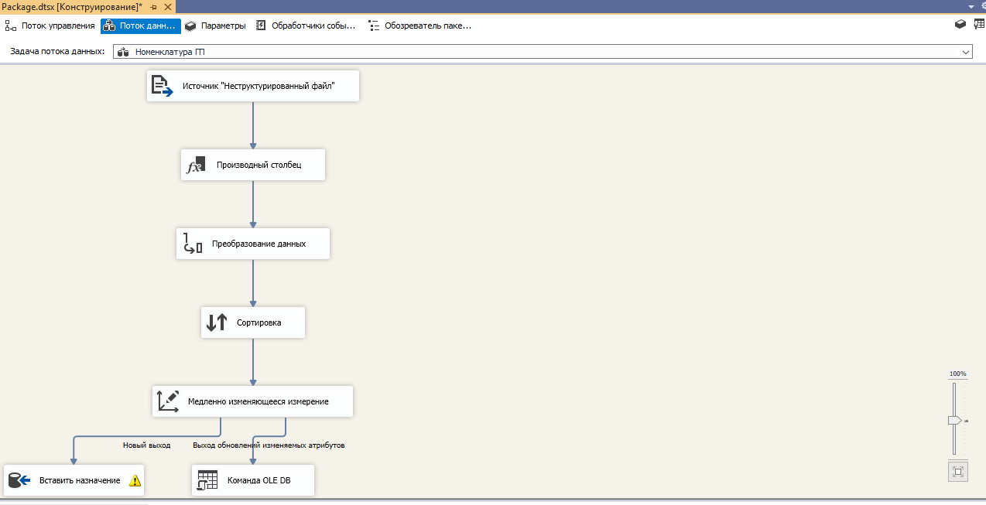
Проект в SSIS
Пример потока данных внутри контейнера

